Slide 1
파이썬 클린 코드 (CLEAN CODE IN PYTHON)
Chapter1_ 코드 포매팅과 도구

Slide 2
클린코드
기술부채를 최소화, 가독성과 유지보수성 그리고 타인의 이해도를 높이는 효과적인 코드의 작성방법
클린 코드는 포매팅 이상의 훨씬 중요한것을 의미
표준 포매팅을 유지하는 것이 유지보수성의 핵심 유의사항이다
파이썬이 제공하는 기능을 사용하여 자체 문서화된 코드를 작성하는 방법
코드의 레이아웃을 일정하게 유지하여 팀 멤버들이 문제의 본질을 해결하는데 초점을 맞출 수 있도록 도구를 설정하는 방법
Notes:
기술부채 예시
설계된 것을 문서로 남기지 않는다
더 이상 사용하지 않는 DB의 항목을 지우지 않는다.
반복되는 일을 자동화하지 않는다

Slide 3
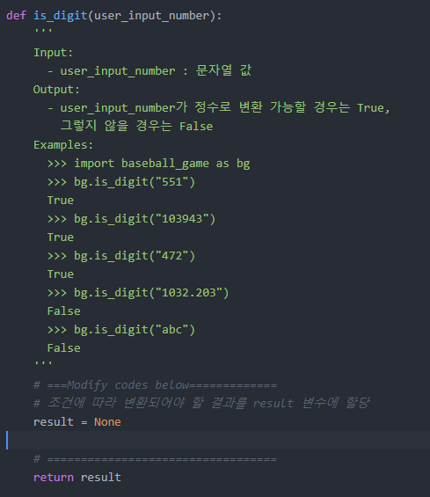
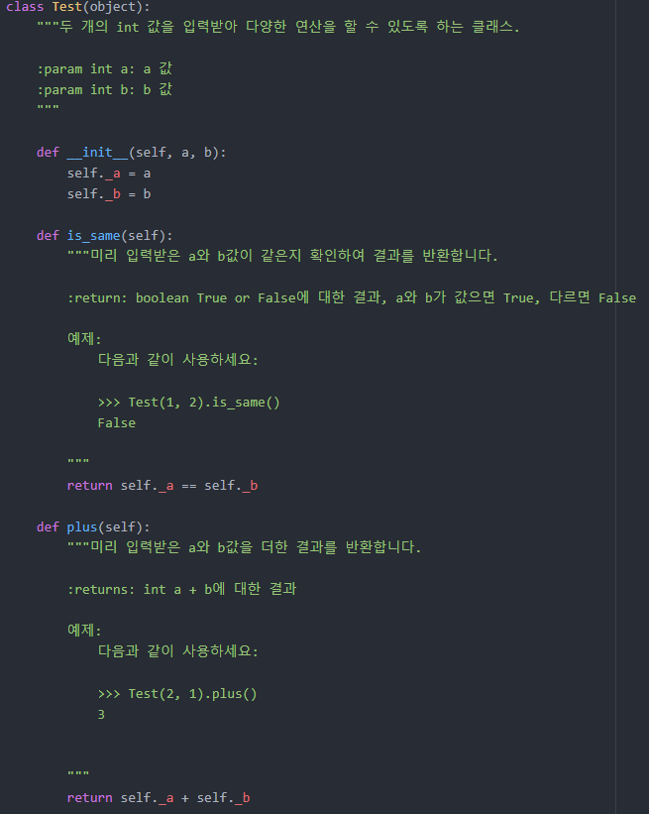
Docstring
: 소스 코드에 포함된 문서

Slide 4
Docstring
: 소스 코드에 포함된 문서
Docstring을 포함하는것이 좋은이유?
PYTHON은 동적 타이핑이기 때문
( 또는 프로젝트 표준에 따라 필수일 수도 있음)
파이썬은 파라미터의 타입을 체크하거나 강요하지 않는다.
함수의 이름과 파라미터의 이름이 충분히 설명적이라면 좋다.
그러나 그렇지 않은 경우에는 docstring이 도움이 될 것이다.

Slide 5
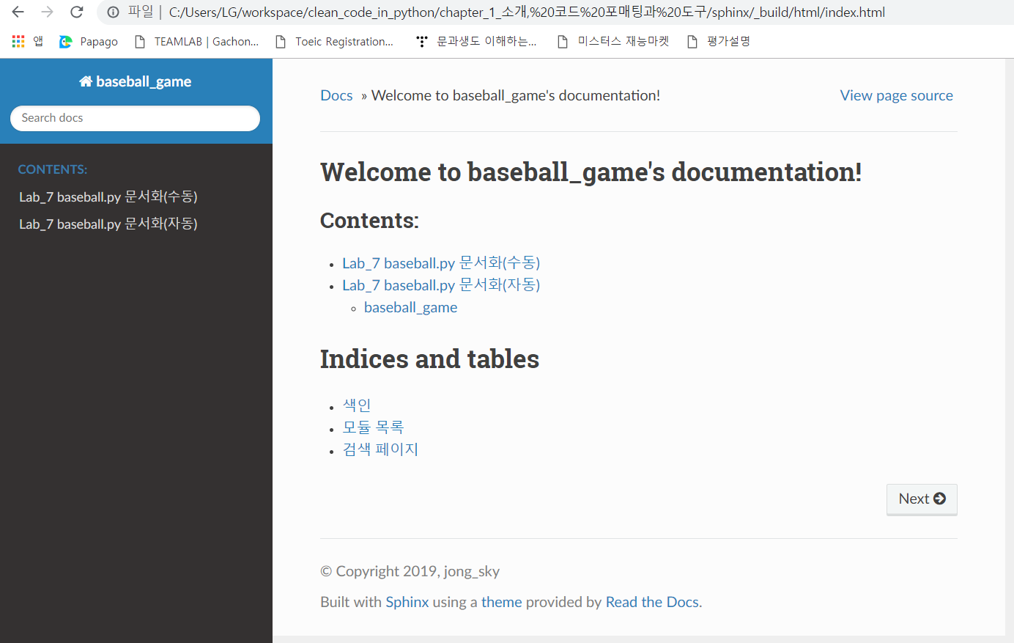
Sphinx(스핑크스)
: 프로젝트 문서화를 위한 기본 골격을 만들어주는 모듈

Slide 6
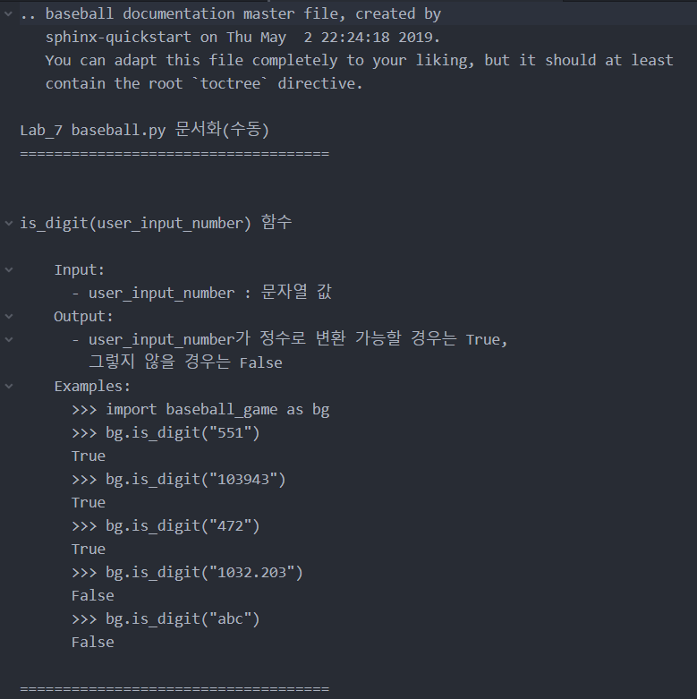
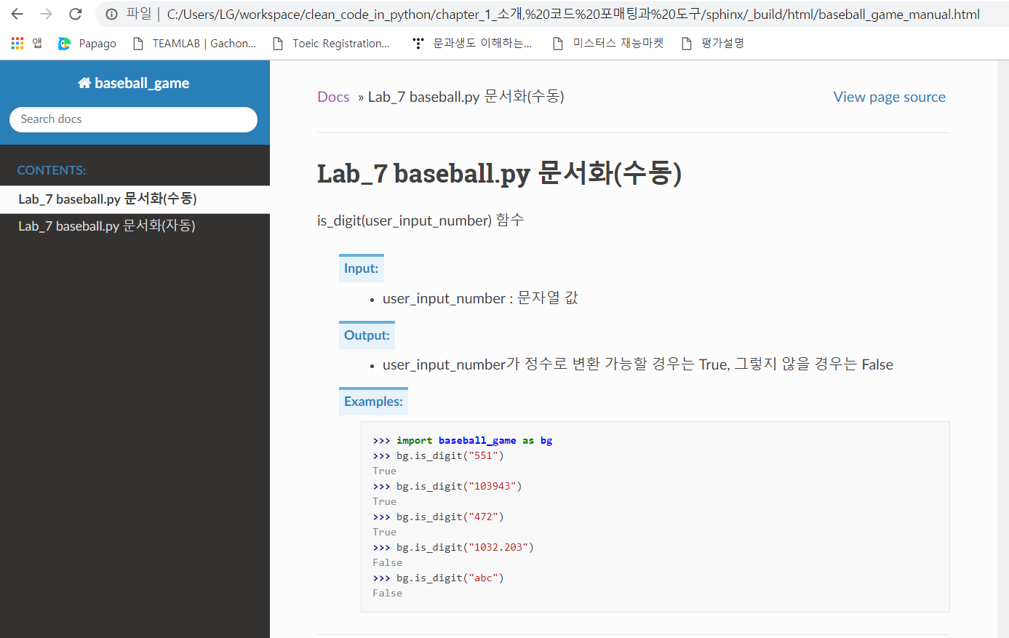
Sphinx(스핑크스)
: 프로젝트 문서화를 위한 기본 골격을 만들어주는 모듈

Slide 7
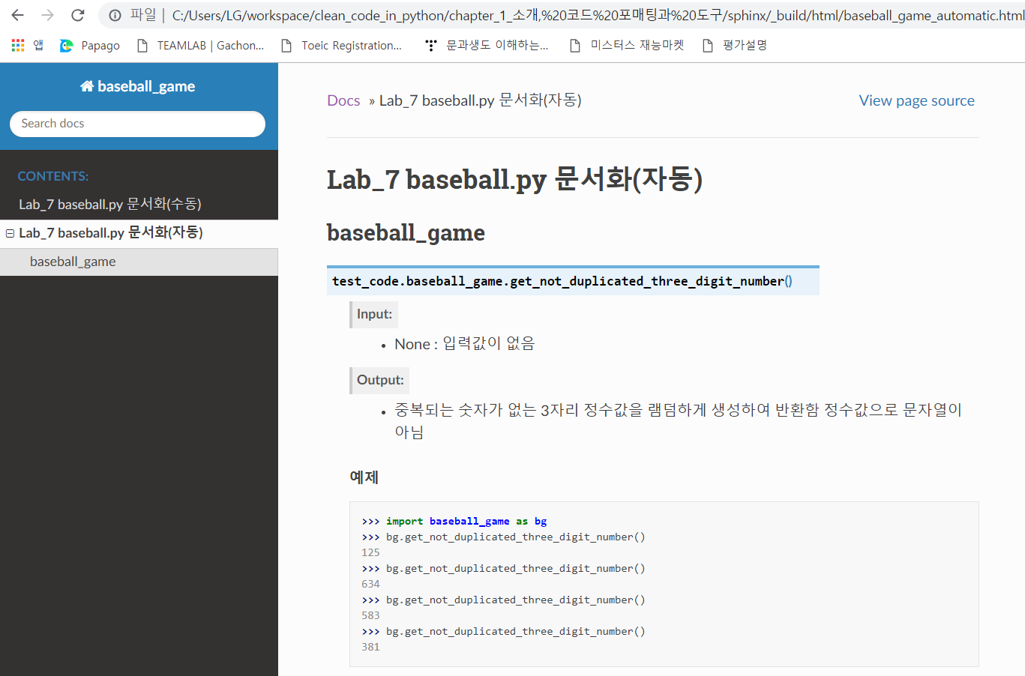
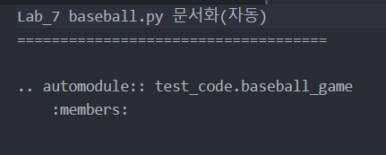
Sphinx(스핑크스)
: 프로젝트 문서화를 위한 기본 골격을 만들어주는 모듈 (autodoc 익스텐션)

Slide 8
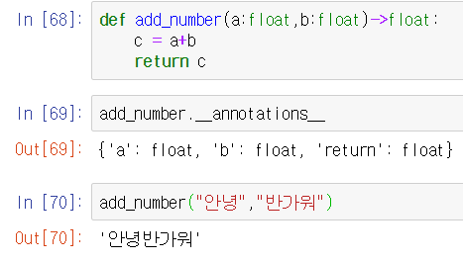

어노테이션(annotations)
: 주석(사전적의미), 함수 인자로 어떤 값이 와야 하는지 힌트를 주는 것
response객체의 올바른 인스턴스는 어떤 형태일까?
결과의 인스턴스는 어떤 형태일까?
파라미터와 함수 반환 값의 예상 형태를
docstring으로 문서화

Slide 9
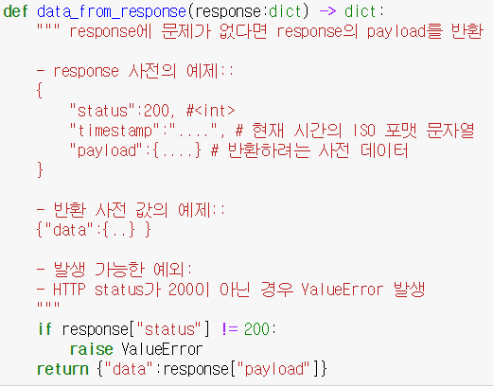
어노테이션(annotations)
: 주석(사전적의미), 함수 인자로 어떤 값이 와야 하는지 힌트를 주는 것
response객체의 올바른 인스턴스는 어떤 형태일까?
결과의 인스턴스는 어떤 형태일까?
파라미터와 함수 반환 값의 예상 형태를
docstring으로 문서화

Slide 10
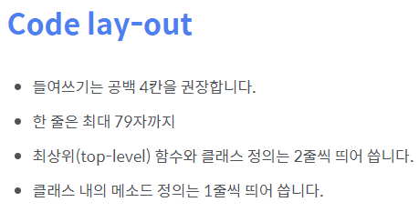
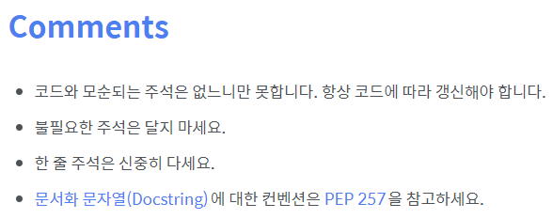
PEP(Python Enhance Proposal)
: 파이썬을 개선하기 위한 개선 제안서 (PEP-8:파이썬언어의 컨벤션제안서)

Slide 11
다양한 검사 도구
Mypy : 정적 타입 검사 도구(모든 파일을 분석하여 타입 불일치를 검사)
Pylint : 코드의 구조를 검사하는 도구 (PEP-8을 준수했는지 여부 검사)
Makefile : (리눅스개발환경에서)빌드를 자동화, 포매팅 검사, 코딩 컨벤션 검사 자동화 도구
Black : Black 고유 방식으로 자동 포매팅 도구 (ex) 문자열에는 항상 쌍따옴표사용) → 코드의 차이 최소화

Slide 12
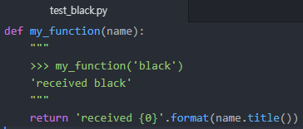

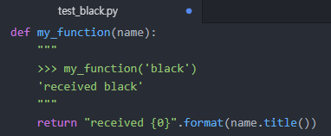
Black
: 자동으로 포매팅해주는 도구
PEP-8에 의하면 올바른 코드지만 Black의 문법을 따르지 않음

